Slide 1
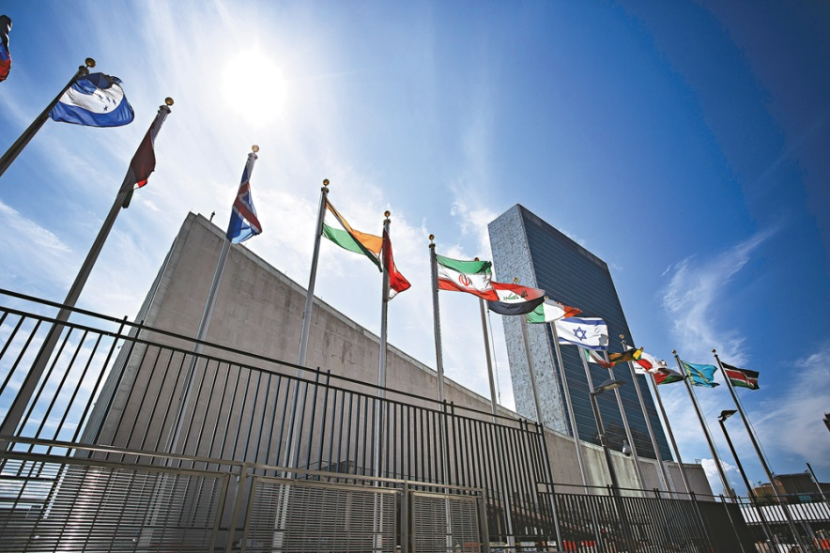
原因、意义类题目专练

Slide 2
此类题目是因果关系类题目，其突出特点是答案各要点与设问的对象之间有因果联系，一般设问以“为什么说”“为什么要”“……的原因(理由)”“……的意义”等形式呈现。“原因”类试题在答题过程中既要分清主体，如“党”“政府”“公民”等，又要注意多角度分析原因，如必要性、重要性、紧迫性等，如果只从一个角度分析，哪怕分析得再好，往往得分也是要大打折扣的。

Slide 3
1
2
3
4
5
6
7
8
9
10
11
12
13
一、选择题
1.我们党和国家坚持以人为本的政治生活依据是( )
①人民民主专政的本质是人民当家作主 ②由我国公有制为主体、多种所有制经济共同发展的基本经济制度决定 ③尊重和保障人权是发展社会主义民主政治的内在要求 ④社会主义国家的一切权力属于公民，公民是国家的主人
A.①③ B.②③ C.③④ D.①④
解析 ②属于经济生活；社会主义国家的一切权力属于人民，人民是国家的主人，④错误。
A
解析答案

Slide 4
1
2
3
4
5
6
7
8
9
10
11
12
13
2.中共中央办公厅、国务院办公厅印发的《关于全面推进公务用车制度改革的指导意见》指出，改革公务用车实物供给方式，取消一般公务用车，普通公务出行实行社会化提供并适度补贴交通费用，从严配备定向化保障的公务用车。可见，加快推进公务用车制度改革的积极意义是( )
①坚持权责统一，推进民主法制建设 ②降低行政成本，促进节约型政府建设 ③改善公务人员待遇，提高工作积极性 ④促进廉政建设，提高政府的公信力
A.①② B.①③ C.②④ D.③④
C
解析 ①③与改革公务用车制度无关。
解析答案

Slide 5
1
2
3
4
5
6
7
8
9
10
11
12
13
3.“照镜子、正衣冠、洗洗澡、治治病”是中央为党的群众路线教育实践活动提出的总要求。贯彻执行这一要求有利于( )
A.赋予党的执政资格，提升党的执政能力
B.巩固党的执政地位，扩大党的领导权力
C.履行党的管理职能，转变党的执政理念
D.密切党群关系，保持其先进性和纯洁性
D
答案

Slide 6
1
2
3
4
5
6
7
8
9
10
11
12
13
4.为贯彻落实中共十八届四中全会精神，全面推进依法治国进程，山东省委在全省广泛开展问政于民、问需于民、问计于民活动。山东省委开展“三问”活动的原因是( )
①民主执政是中国共产党执政的基本方式 ②中国共产党执政的权力来自人民 ③中国共产党的宗旨是全心全意为人民服务 ④以发展党内民主带动人民民主
A.①② B.②③ C.①④ D.③④
解析答案

Slide 7
1
2
3
4
5
6
7
8
9
10
11
12
13
解析 “三问”活动体现了党密切联系群众的工作作风，②③正确指出了党这样做的原因，故选B。
依法执政是中国共产党执政的基本方式，①错误。
④强调的是党和人民的关系，未直接涉及党内民主。
答案 B

Slide 8
1
2
3
4
5
6
7
8
9
10
11
12
13
5.2015年，我国H市党委出台“十个从严、十个严禁”，全面严管党员干部、严治歪风，“严”出了清风和民心。全面“严”能“严”出清风和民心，是因为“严”能够( )
①丰富和发展党的指导思想 ②密切党与人民群众的血肉联系 ③改进党的作风，纯洁党的队伍 ④凸显人民主体地位和首创精神
A.①② B.②③ C.①④ D.③④
B
答案

Slide 9
1
2
3
4
5
6
7
8
9
10
11
12
13
6.“六十二阔恩尔”是哈萨克族最具代表性的优秀传统文化。自20世纪90年代以来，国家成立专门机构，搜集、整理、出版了《阿克鹘阔恩尔》。国家这么做( )
A.说明少数民族拥有文化管理自治权
B.有利于实现少数民族文化和经济社会的繁荣
C.说明少数民族享有民族文化的特殊权利
D.是贯彻实施民族区域自治制度的应有之义
B
答案

Slide 10
1
2
3
4
5
6
7
8
9
10
11
12
13
7.西藏自治区在执行全国性法定节假日的基础上，将“藏历新年”“雪顿节”等藏族的传统节日列入自治区的节假日。西藏自治区有权变通规定或补充执行办法，是因为在民族区域自治地方( )
A.村民委员会享有自治权
B.居民委员会享有自治权
C.自治机关享有自治权
D.所有国家机关都享有自治权
C
答案

Slide 11
1
2
3
4
5
6
7
8
9
10
11
12
13
8.近年来，某地镇党委全面推行党员议事会制度，进一步完善党务公开，认真组织开展支部活动，切实保证党员对党内事务的知情权。这有利于( )
①加强对国家权力的民主监督 ②地方党委实现民主执政和依法执政
③促进社会主义协商民主发展 ④保障和落实公民最基本的民主权利
A.①② B.①③ C.②③ D.②④
解析答案

Slide 12
1
2
3
4
5
6
7
8
9
10
11
12
13
解析 党不属于国家权力的组成部分，对党的监督不属于对国家权力的监督，排除①；
公民最基本的民主权利是选举权和被选举权，材料不涉及此权利，排除④；
②③表述正确，且符合题意。
答案 C

Slide 13
1
2
3
4
5
6
7
8
9
10
11
12
13
9.“一杯茶、一支烟、一张报纸看半天；刷微博、逛逛淘宝下下棋。”这是群众对当前部分机关干部“懒政”现象的生动概括。针对这一现象，根据省委统一部署，某市委在2015年12月份开展了为期一个月的“庸懒散浮拖”专项治理活动，对部分领导班子和党员干部中存在的精神不振、担当不力、为官不为等问题进行专项整治。这有利于( )
①从严治党，提高党的行政管理水平和效率 ②刷新党风政风，营造风清气正的政治生态 ③保持党群血肉联系，巩固党的执政基础 ④增强宗旨意识，树立求真务实的工作作风
A.①③ B.①④ C.②③ D.③④
C
答案

Slide 14
1
2
3
4
5
6
7
8
9
10
11
12
13
10.中国特色新型智库是以战略问题和公共政策为主要研究对象、以服务党和政府科学民主依法决策为宗旨的非营利性研究咨询机构。加强中国特色新型智库建设有利于( )
①推进国家治理体系和治理能力的现代化 ②发挥民主党派在协商民主中的领导作用 ③提升国家软实力，增强我国国际竞争力 ④限制政府决策权，促进政府职能的转变
A.①② B.①③ C.②④ D.③④
B
答案

Slide 15
1
2
3
4
5
6
7
8
9
10
11
12
13
二、非选择题
11.2015年1月1日起，新修订的《环境保护法》正式施行。
随着我国经济持续高速增长，资源浪费、环境污染和生态破坏等问题日益突出，1989年起实施的《环境保护法》存在的缺陷日益凸显，如政府对环境质量负责的约束机制和责任追究制度缺乏、环境执法强制力不够，等等。2011年该法修订正式启动。在两次公开征求意见中，共有10 394人提出14 182条意见。2014年4月24日，十二届全国人大常委会第八次会议表决通过了《环境保护法(修订草案)》。

Slide 16
1
2
3
4
5
6
7
8
9
10
11
12
13
结合材料，运用政治生活知识，分析我国为什么要修订《环境保护法》，并分别说明人大和公民在该法实施中应有的作为。
答案 (1)法律是人民根本意志的体现，是相关行为主体的根本行为准则。适应时代发展要求对《环境保护法》进行修改，符合人民根本利益，有利于引导和规范人们的行为，促进环境保护。(如果从“国家性质、依法治国”等角度展开分析也可以)
(2)人大行使监督权，监督《环境保护法》的实施，监督“一府两院”依法办事。公民行使民主权利，监督《环境保护法》的实施；履行保护环境的义务，自觉遵守《环境保护法》。(如果从“自觉参与政治生活”“个人利益与国家利益相结合”等其他角度分析也可以)
答案

Slide 17
1
2
3
4
5
6
7
8
9
10
11
12
13
12.社会主义市场经济的健康发展，离不开法治和良好的政治氛围。当下反腐败斗争是怎样一种态势？中共中央总书记习近平曾形容，腐败和反腐败两军对垒，呈胶着状态。在这种状态下，反腐败斗争怎么打？对此，中纪委书记王岐山在2015年“两会”会场的回答是，党风廉政建设和反腐败斗争关乎党心民心，永远在路上……人心向背是最大的政治。既然永远在路上，既然关乎党心民心，反腐败斗争一定是常抓不懈，其最终目标，是把权力关进制度的笼子里，确立真正不敢贪、不能贪、不想贪的制度氛围，有腐必反，有“虎”必打，有问题就查，查实了就抓，无论什么时间点，不管级别有多高，谁也别想逃掉。

Slide 18
1
2
3
4
5
6
7
8
9
10
11
12
13
运用政治生活的有关知识，分析材料中反腐倡廉“关乎党心民心，永远在路上”的合理性。
答案 (1)中国共产党是执政党，是中国特色社会主义事业的领导核心。反腐倡廉建设有利于巩固党的执政地位。
(2)中国共产党的宗旨是全心全意为人民服务，坚持以人为本，执政为民。反腐倡廉建设有利于保持党的先进性和纯洁性，实现最广大人民的根本利益。
(3)中国共产党要坚持依法执政、依宪执政。反腐倡廉有利于不断完善党的领导方式和执政方式。
(4)有利于提高党与时俱进的执政能力。把权力关进制度的笼子，坚持反腐倡廉常抓不懈。
答案

Slide 19
1
2
3
4
5
6
7
8
9
10
11
12
13
13.2015年诺贝尔生理学或医学奖授予中国药学家屠呦呦，以表彰她发现了青蒿素。此奖打开了中医药科学的大门，进一步肯定了中药在国际医学上的重要位置。这项成果在改善人类健康和减少痛苦方面所带来的益处是无法估量的，中共中央政治局常委、国务院总理李克强致信国家中医药管理局表示祝贺。
运用政治生活知识，分析国家重视医药科学发展的原因。
答案
返回

Slide 20
1
2
3
4
5
6
7
8
9
10
11
12
13
答案 (1)人民是国家的主人，国家重视和保护人民的生命健康权。
(2)政府具有组织社会主义文化建设的职能，政府发展科技、卫生等各项事业，努力提高国家文化软实力。
(3)中国共产党是中国特色社会主义事业的领导核心，坚持以人为本、执政为民，把维护好最广大人民的根本利益作为一切工作的出发点和落脚点。
(4)当前国际竞争的实质是以经济和科技为基础的综合国力的竞争，该奖项的获得提升了我国的综合国力和国际影响力。

Slide 21
本课结束
www.91taoke.com
更多精彩内容请登录：

